Slide 1
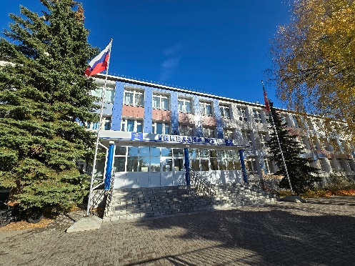
Публичный отчет директора
МБОУ «Гимназия №3 ЗМР РТ»
23.10.2025г.

Slide 2

Прог рамма,цели,задачи
2024-2025 учебного года
ПРОГРАММА РАЗВИТИЯ
ГИМНАЗИИ
на 2021 - 2026 гг.
Тема: «Формирование диалогического опыта личности в условиях развивающейся высокотехнологичной экономики города и страны.»
Цель: Создание диалогической образовательной среды в условиях гуманитарно-технологической революции

Slide 3
Главная задача: -устранить дефицит дополнительных общеобразовательных программ, ориентированных на преодоление разрыва между академическим и социально-ориентированным образованием, в условиях реализации концепции развития математического образования, создания школьной цифровой образовательной среды

Slide 4



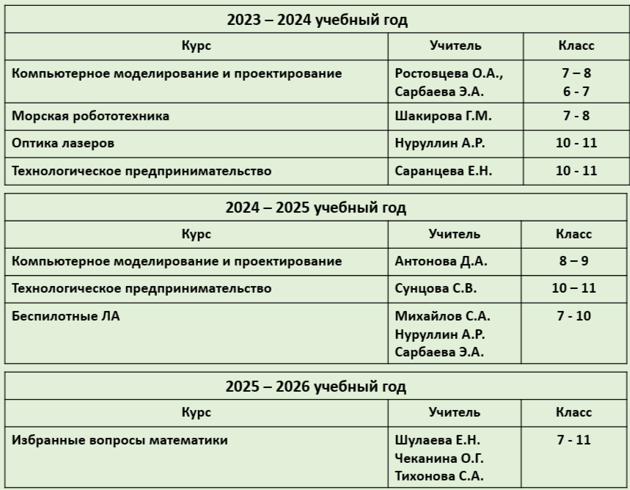
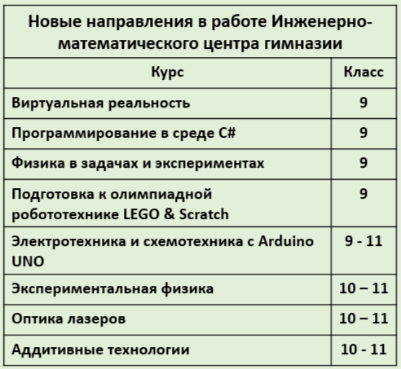




Ресурсная обеспеченность по реализации образовательного проекта
Проект «Математика для жизни»

Slide 5
Кадры.
Педагогический состав.
Общая численность работников образования | Всего имеют квалиф. категории | В том числе из них имеют категории: |  | Не имеют кв. категорий
 | количество % | высшая | первая | всего
61 | 51/ 83,6% | 38/ 74,5% | 13/ 25,5% | 10 6,3%

Slide 6



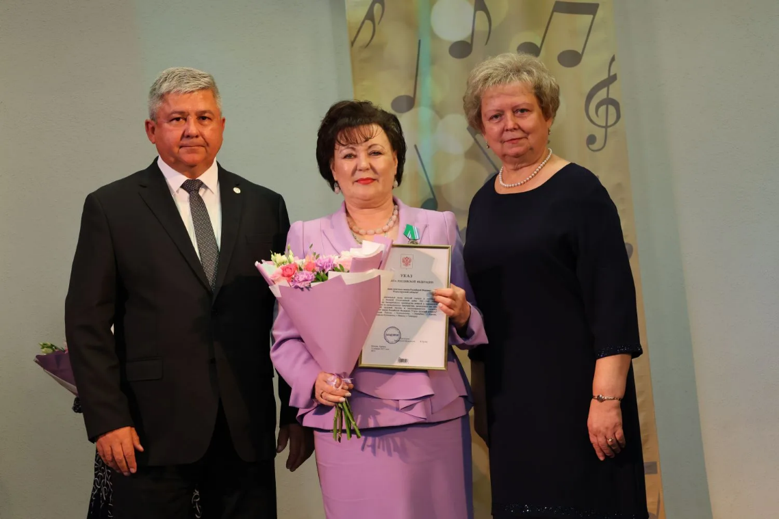
Медаль ЗМР РТ
«Зеленодольск - город трудовой славы»
Ильина
Марина Анатольевна
директор муниципального бюджетного общеобразовательного
учреждения «Гимназия №3
Зеленодольского
муниципального района
Республики Татарстан»
должность, полное наименование ОО

Slide 7
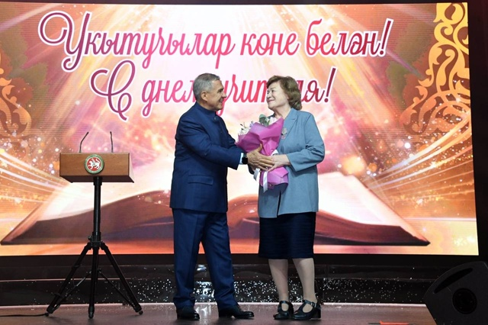
Медаль
«За доблестный труд»
Дуньшакова Татьяна
Николаевна
учитель русского языка и литературы муниципального бюджетного
общеобразовательного
учреждения «Гимназия №3
Зеленодольского
муниципального района
Республики Татарстан»
должность, полное наименование ОО

Slide 8
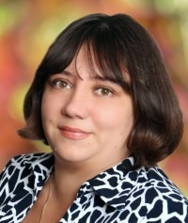
Нагрудный знак МО и Н РТ
«За заслуги в образовании»
ФОТО
ХАЛИТОВА
Лейсан Хамитовна
заместитель директора муниципального бюджетного общеобразовательного учреждения «Гимназия №3 Зеленодольского муниципального района Республики Татарстан»
должность, полное наименование ОО

Slide 9
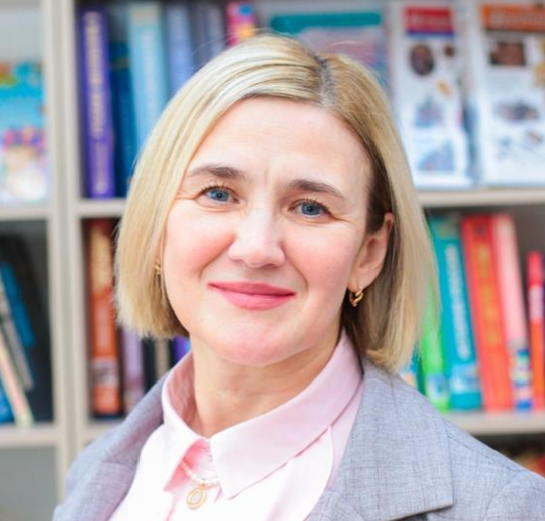
Нагрудный знак МО и Н РТ
«Почетный наставник»
ФОТО
Алексеева
Светлана Геннадьевна
учитель начальных классов муниципального бюджетного общеобразовательного учреждения «Гимназия №3 Зеленодольского муниципального района
Республики Татарстан»
должность, полное наименование ОО

Slide 10
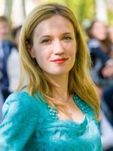
Нагрудный знак МО и Н РТ
«За сохранение и развитие языков, культур, традиций»
ФОТО
Пачкова
Виктория Андреевна
учитель русского языка и литературы муниципального бюджетного общеобразовательного учреждения «Гимназия №3 Зеленодольского муниципального района Республики Татарстан»

Slide 11
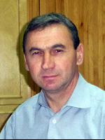
Грамота Зеленодольского местного отделения Всероссийской общественной организации «Боевое братство»
ФОТО
Михайлов
Сергей Алексеевич
преподаватель-организатор ОБЗР муниципального бюджетного общеобразовательного учреждения «Гимназия №3 Зеленодольского муниципального района Республики Татарстан»

Slide 12
Итоги государственной итоговой аттестации

Slide 13
Результаты ОГЭ по предметам по выбору
Предмет | Количество учеников | Качество, в % | Средний балл | Сдали ГИА
Биология | 17 | 100 | 4,88 | 100%
География | 18 | 94,4 | 4,33 | 100%
Иностранный язык | 11 | 100 | 5 | 100%
Информатика | 62 | 90,33 | 4,16 | 100%
История | 1 | 100 | 4 | 100%
Обществознание | 37 | 921,89 | 4,19 | 100%
Физика | 31 | 96,78 | 4,68 | 100%
Химия | 11 | 90,9 | 4,45 | 100%

Slide 14
Максимальный результат
Предмет | Учащиеся, класс | Учитель
Русский язык | Нуриев Амир, 9А Магницкий Дмитрий, 9А | Багрянская Н.А.
 | Абдуллин Айрат, 9Б Рашитов Султан, 9Б Нуретдинова Камилла, 9Б Кузьмина Кира, 9Б Валеева Малика, 9Б Гильманова Сафия, 9Б | Пачкова В.А.
Математика | Кузьмина Кира, 9Б Шакиров Азат, 9Б | Шулаева Е.Н.
Информатика | Кузьмина Кира, 9Б Лутфуллин Амир, 9Б | Сарбаева Э.А.
Химия | Валеева Малика, 9Б | Кушниковская Г.А.

Slide 15
Аттестат с отличием
№ п/п | ФИО | Класс | Классный руководитель
1 | Альмухаметова Лайма Руслановна | 9Б | Шулаева Е.Н.
2 | Валеева Малика Марсовна | 9Б | Шулаева Е.Н
3 | Гафиатуллина Амалия Марсовна | 9Б | Шулаева Е.Н
4 | Гильманова Сафия Рамисовна | 9Б | Шулаева Е.Н
5 | Дуньшакова Маргарита Алексеевна | 9Б | Шулаева Е.Н
6 | Ерамасова Милана Вадимовна | 9Б | Шулаева Е.Н
7 | Кузьмина Кира Алексеевна | 9Б | Шулаева Е.Н
8 | Муратов Илья Борисович | 9Б | Шулаева Е.Н
9 | Нуретдинова Камилла Рафаэлевна | 9Б | Шулаева Е.Н
10 | Рашитов Султан Ниязович | 9Б | Шулаева Е.Н
11 | Сапунов Юрий Владимирович | 9Б | Шулаева Е.Н
12 | Степанова Дарья Олеговна | 9Б | Шулаева Е.Н

Slide 16
Трудоустройство выпускников 9 классов
Закончили 9 кл. в 2024/25 учебном году – 94 чел.
1. Продолжают обучение в МБОУ «Гимназия №3 ЗМР РТ» - 54 чел.
2. Продолжают обучение в других школах (СОО) –17 чел.:
Зеленодольск – 15 чел.:
Гимназия №10 -1 чел., Лицей №1 - 1 чел., Лицей №14 -1 чел., СОШ №11 - 3 чел., СОШ №4 -9 чел.
Казань -2 чел. : СУНЦ Инженерный лицей-интернат КНИТУ – КАИ, МБОУ «Лицей №5» г. Казани -1 чел.
3. Продолжают обучение в учреждениях СПО – 22 чел.:
Зеленодольск -16 чел.
Зеленодольский механический колледж -4 чел.
Зеленодольский медицинский колледж – 5 чел.
Зеленодольский судостроительный колледж -7 чел.
Казань - 6 чел.
ГАПОУ «Казанский музыкальный колледж имени И.В. Аухадеева» - 1 чел.
ГАПОУ «Казанский строительный колледж» -2 чел.
Казанский кооперативный техникум (факультет СПО Казанского кооперативного института )- 2 чел.
ЧОУ «Колледж ТИСБИ» - 1 чел.

Slide 17
Доля выпускников, получивших по результатам ЕГЭ высокие баллы (от 81 до 100)
Предмет | Процент обучающихся от числа сдававших экзамен | Количество обучающихся, чел. | Количество обучающихся, получивших по результатам ЕГЭ высокие баллы (от 81 до 100) чел./% | Наивысший балл
Русский язык | 100 | 50 | 9/18% | 94
Математика (профильный уровень) | 76 | 38 | 15/39,5% | 92
Математика (базовый уровень) | 24 | 12 | 10/83 | 5
Английский язык | 20 | 10 | 9/90% | 98
Биология | 12 | 6 | 3/50% | 95
Информатика | 14 | 7 | 4/57% | 93
История | 12 | 6 | 2/33% | 97
Литература | 8 | 4 | 3/75% | 94
Обществознание | 26 | 13 | 2/15,3% | 88
Физика | 36 | 18 | 3/17% | 96
Химия | 6 | 3 | 3/100% | 100 (1 уч-ся)

Slide 18
Медаль "За особые успехи в учении" I степени | Медаль "За особые успехи в учении" II степени
9 человек: Адиатов Эмиль Маратович Ахметшин Руслан Альбертович Гаязова Малика Маратовна Графский Ярослав Владимирович Дорофеева Елизавета Андреевна Лобачева Евгения Максимовна Селезнева Анна Витальевна Фатыхова Камиля Илнуровна Хакимов Раниль Динарович | 12 человек: Айнагоз Кира Евгеньевна Анисимова Ульяна Олеговна Бабкина Милена Александровна Габитов Ильнур Ильфатович Максимова Вероника Юрьевна Низамутдинова Дина Маратовна Никифорова Эвелина Эдуардовна Никишина Дарья Павловна Осипов Владимир Владимирович Рыбакова Эвелина Александровна Хуснутдинов Амир Айратович Яруллин Рамиль Радикович

Slide 19
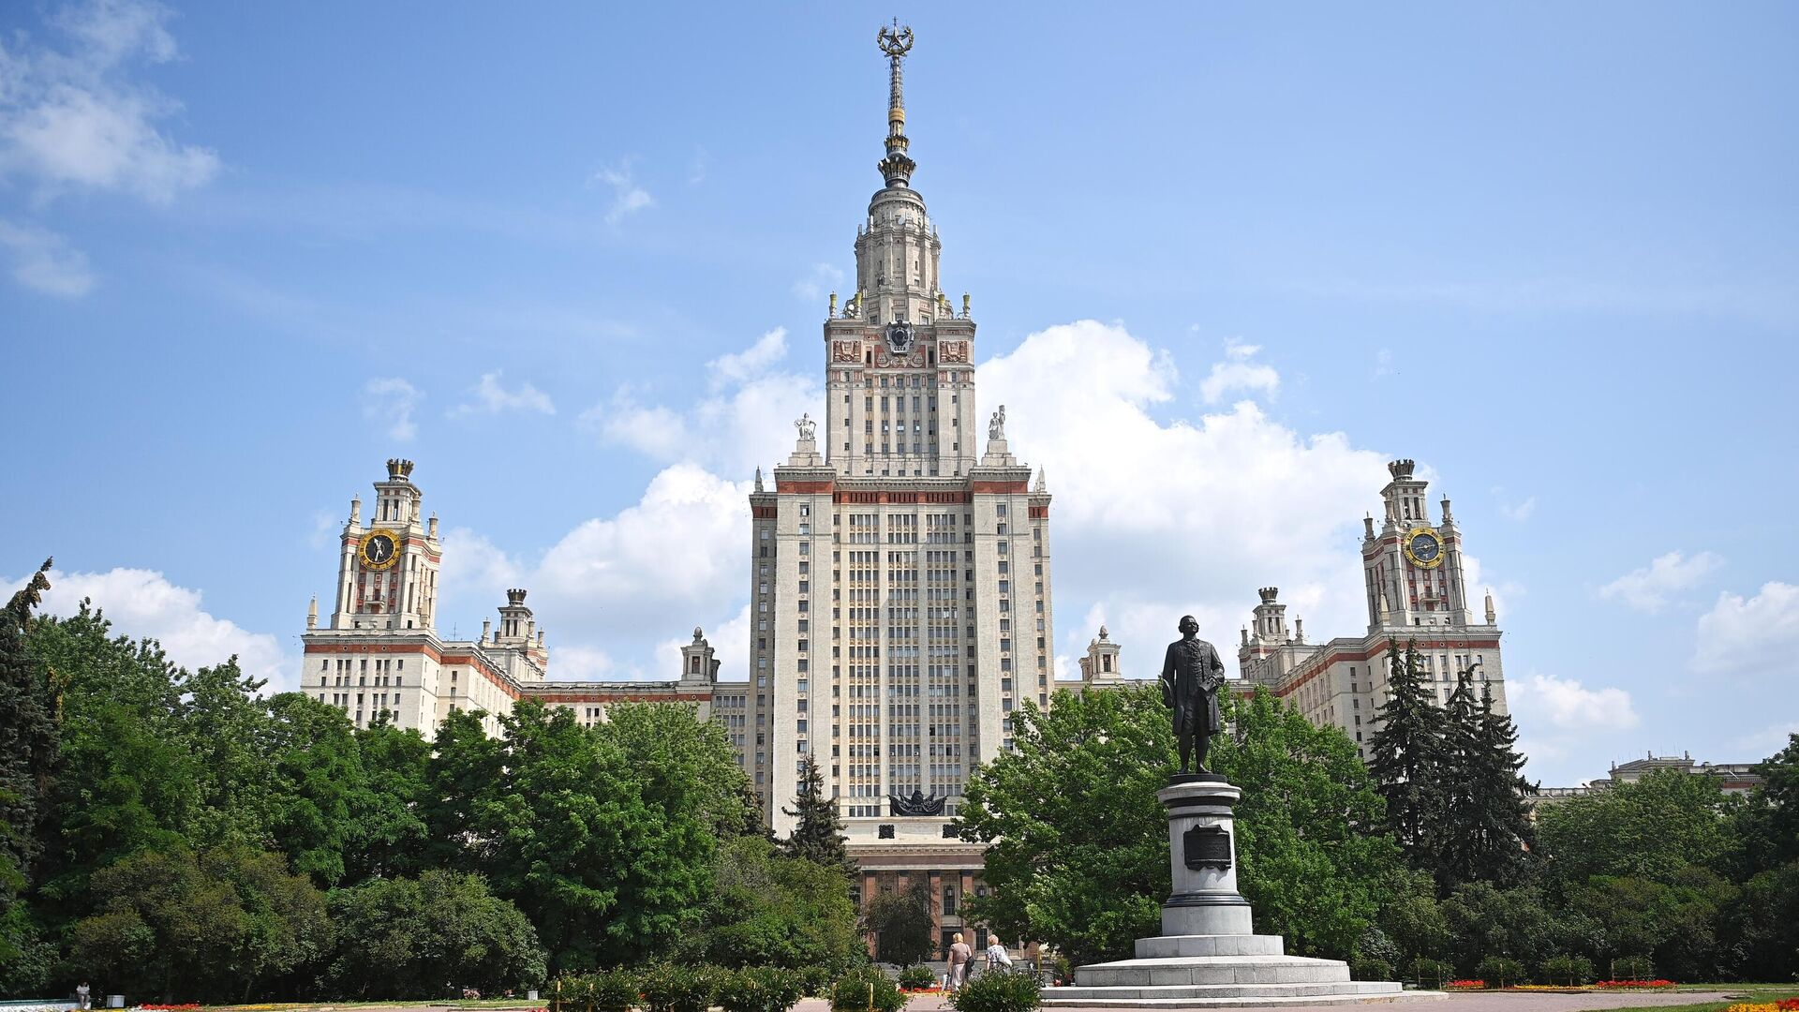
ПОСТУПЛЕНИЕ В ВУЗ 2025

Slide 20
Казань – 36
Москва – 11 1. МГУ им. М. В. Ломоносова -1 2. МВТУ им. Н.Э. Баумана -1 3. Всероссийская академия внешней торговли министерства экономического развития РФ - 2 4. Российская академия народного хозяйства и государственной службы при Президенте РФ -1 5.Финансовый университет при Правительстве РФ -1 6. Медико-стоматологический университет им. А.И. Евдокимова -1 7. Российский университет дружбы народов -2 8. Государственный университет управления -1 9. Московский городской педагогический университет -1
Йошкар-Ола (РМЭ) Марийский государственный университет-1
Бугуруслан Оренбургской обл. Бугурусланское летное училище гражданской авиации -1
Казанский (Приволжский) федеральный университет - 10
Казанский национальный исследовательский технический университет (КНИТУ-КАИ) - 11
Казанский государственный энергетический университет - 5
Казанский государственный медицинский университет -2
Казанский государственный архитектурно-строительный университет - 4
Казанский юридический институт (филиал) ФГКОУ ВО «Университет прокуратуры Российской Федерации» - 2
Поволжский государственный университет физической культуры, спорта и туризма -1
Казанский государственный институт культуры -1
Университет г.Ичхон (Южная Корея) -1

Slide 21
Сравнительная таблица муниципального этапа всероссийской олимпиады школьников
Предметная область | Количество победителей и призеров
 | 2023-24 учг. | 2024-2025
Русский язык и литература | 52 | 60
Иностранные языки | 38 | 38
История, обществознание, право,экономика, МХК | 13 | 18
Естественные дисциплины | 52 | 48
Математика, физика, информатика. астрономия | 46 | 72
Физическая культура, ОБЖ, Технология | 21 | 9
итого | 222 | 245

Slide 22
Сравнительная таблица по итогам Республиканского этапа
Всероссийской олимпиады школьников в 2025 учебном году
Количество победителей и призёров | 2023-2024 учебный год | 2024-2025 учебный год
Количество участников | 72 | 74
Количество призёров | 38 | 51
Количество победителей | 2 | 5

Slide 23
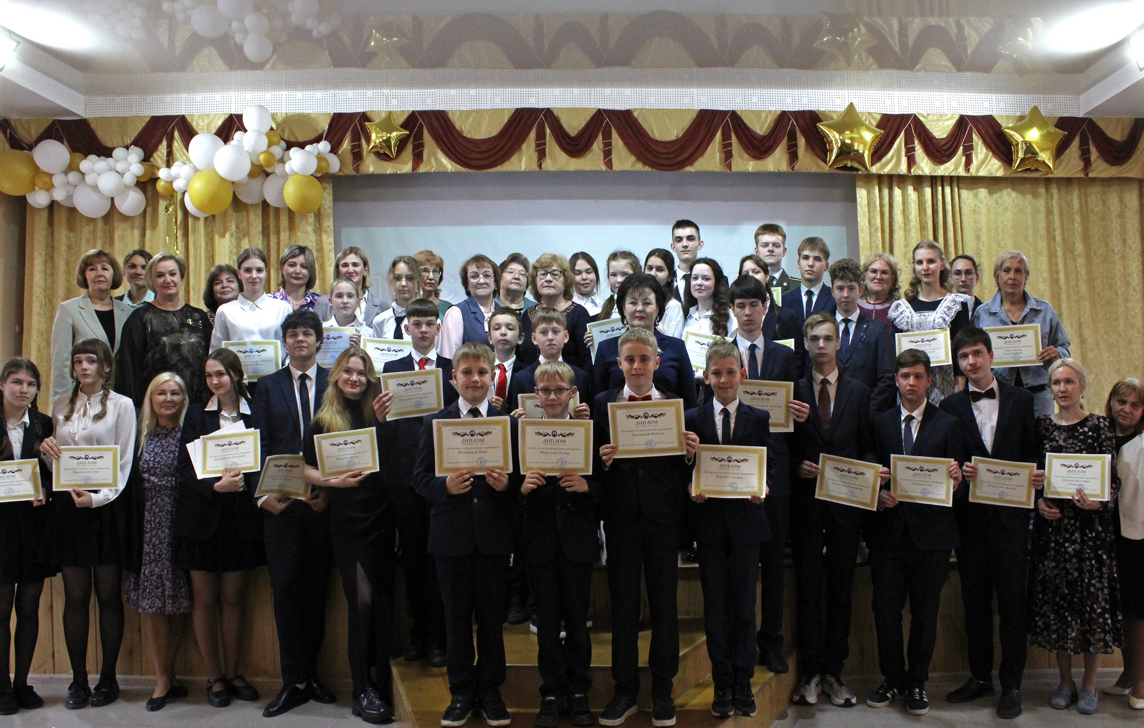
Достояние года 2025
Общая численность работников образования
Всего имеют квалиф. категории
В том числе из них имеют категории:
Не имеют кв. категорий
количество
%
высшая
первая
всего
61
51/
83,6%
38/
74,5%
13/
25,5%
10
6,3%

Slide 24


